Slide 1
Latinská Paleografie Výběrová bibliografie
čítanky
HLEDÍKOVÁ, Zdeňka, Jaroslav KAŠPAR a Ivana EBELOVÁ. Paleografická čítanka. 2. vyd. Praha: Karolinum, 2014. ISBN 978-80-246-2344-3.
EBELOVÁ, Ivana. Klíč k novověké paleografii: Schlüssel zur neuzeitlichen Paläographie. Vyd. 1. Praha: ISV, 2004. ISBN 80-86642-30-5.
HAVEL, Dalibor a Helena KRMÍČKOVÁ. Paleografická čítanka: literární texty. 1. vyd. Brno: Masarykova univerzita, 2014. ISBN 978-80-210-7081-3.
příručky:
FRIEDRICH, Gustav. Učebná kniha paleografie latinské. Praha: Bursík & Kohout, 1898.
ŠEBÁNEK, Jindřich. Základy pomocných věd historických. 1. Latinská paleografie. 3. vyd. Praha: SPN, 1976.
KAŠPAR, Jaroslav. Úvod do novověké latinské paleografie se zvláštním zřetelem k českým zemím. 3. přeprac. vyd. Praha: Státní pedagogické nakladatelství, 1987.
PÁTKOVÁ, Hana. Česká středověká paleografie. Vyd. 1. České Budějovice: Veduta, 2008. ISBN 978-80-86829-38-8.
CAPPELLI, Adriano. Dizionario di abbreviature latine ed italiane. Milano, 1899. (http://www.hist.msu.ru/Departments/Medieval/Cappelli/)

Slide 2
Transkripce x transliterace
Ligatury
Zkratky:
Suspenze (sigly)
Kontrakce (nomina sacra)
Pomocí znaků zvl. významu
Paleografické psací látky
papyrus
pergamen
papír

Slide 4
VÝVOJOVÉ FÁZE LATINSKÉHO PÍSMA
I. Stará římská písma (latinské písmo ve starověku)
II. Raně středověká latinská písma („národní písma“)
III. Karolínská minuskula
IV. Gotická a novogotická písma
V. Humanistické písmo

Slide 5
Zlatá spona z Praeneste

Slide 6
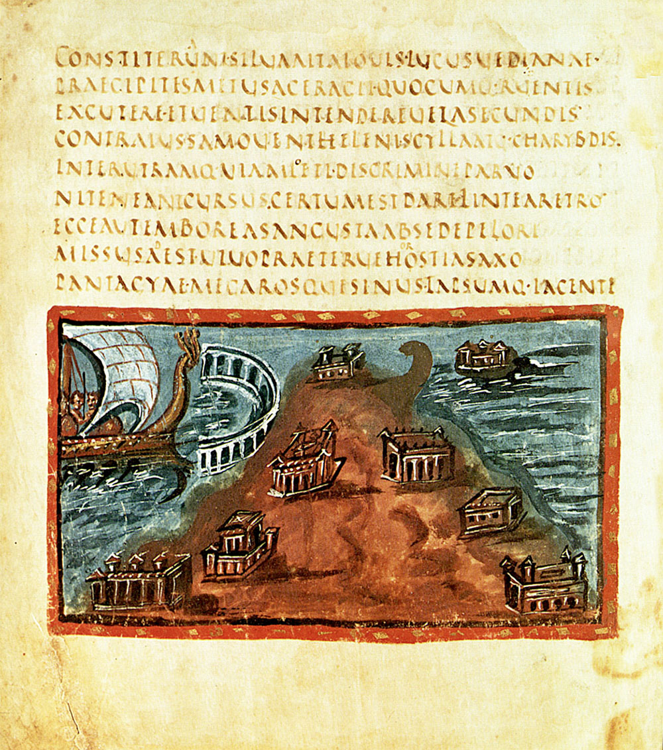
Capitalis quadrata x rustica

Slide 7
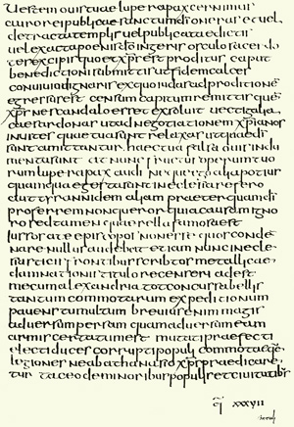
Unciála a polounciála

Slide 8
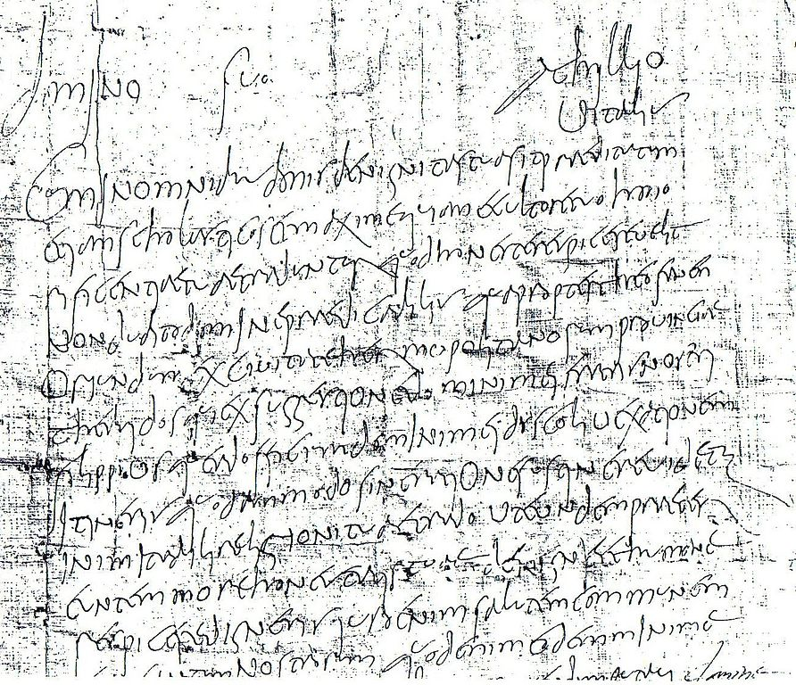
Starší a mladší římská kurziva

Slide 9
„národní písma“

Slide 10
Staroitalská kurziva

Slide 11
Kuriála

Slide 12
beneventsko-montecassinské

Slide 13
Merovejské písmo

Slide 14
Vizigótské písmo

Slide 15
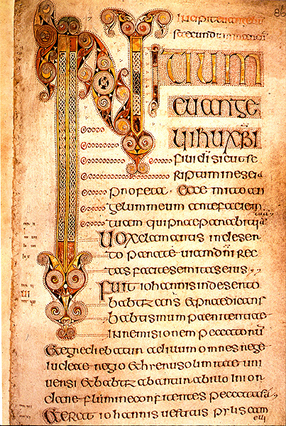
Insulární písma
The Book of Kells

Slide 16
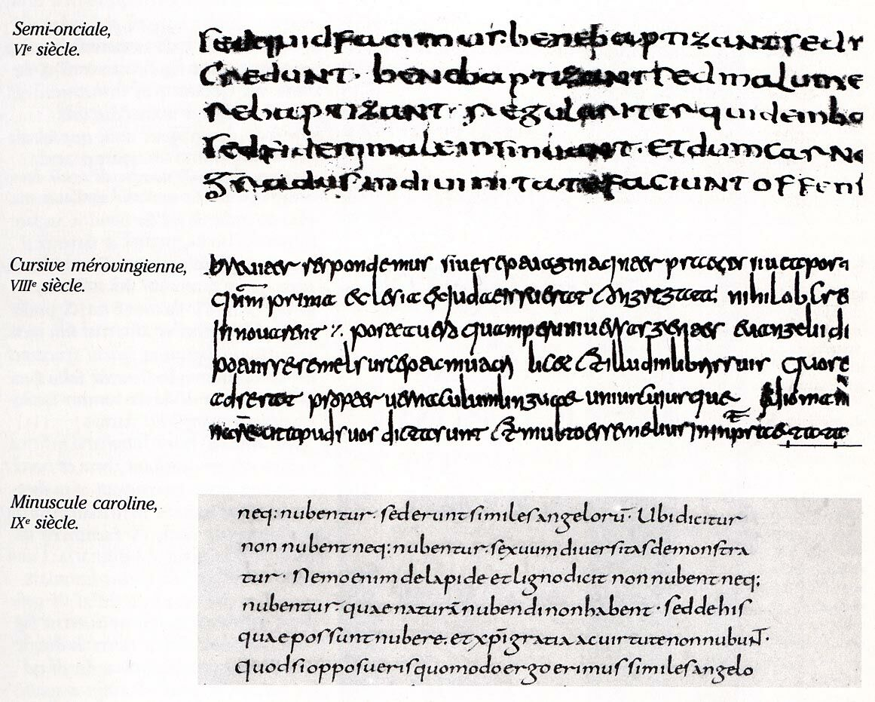
Karolínská minuskula

